Slide 1
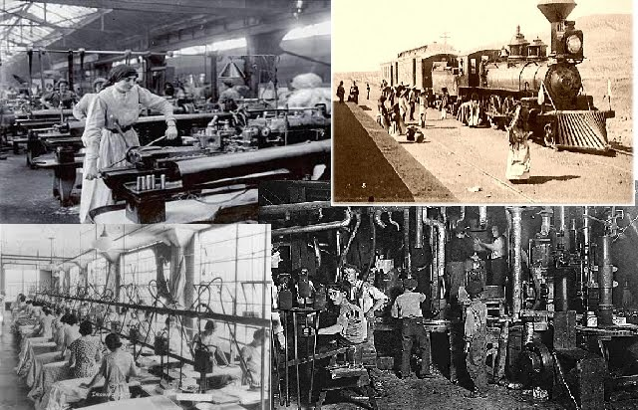

Slide 2
Definición:
Hecho que supuso el tránsito de una economía agraria y artesanal a otra marcada por la industria y la producción mecanizada. El cambio se inició en Inglaterra desde mediados del siglo XVIII. Durante el XIX se fue generalizando a distinto ritmo por diversos países de Europa, USA y Japón.
¿Qué es una Revolucion?
Es un cambio rápido y profundo que afecta a las estructuras de una sociedad. Implica, por otra parte, una aceleración del ritmo de las transformaciones históricas.
La revolución Industrial (9’)
La revolución Industrial (4’)
En la actualidad muchos países en el mundo todavía presentan estructuras de carácter preindustrial, es decir, no se han industrializado o lo han hecho parcialmente. Hablamos entonces de países en vías de desarrollo. Ello indica que el proceso de industrialización no ha sido ni es uniforme ni sincrónico, no todos los países se industrializaron cuando lo hizo Inglaterra, ni lo hicieron al mismo ritmo ni en las mismas circunstancias.
Antecedentes necesarios:
Mejoras en la producción agraria que produzcan excedentes alimentarios/económicos
Crecimiento sostenido de la población gracias al aumento alimentario

Slide 3
La Revolución Agrícola
Entre 1650 y 1800 la productividad^{(*)} agrícola por trabajador se duplicó (sobre todo en Inglaterra) por:
Cambios en el sistema de cultivos
Método NORFOLK, plantas forrajeras (+ganado→ abonos)
Introducción de nueva maquinaria:
Arado Rhoterham, sembrado Jethro Tull
Cercamiento y privatización de tierras → Enclosure Acts.
Concentración propiedad, apropiación tierras comunales , expulsión pequeños propietarios y campesinos→ aumento asalariados→ bajada real salarios→ emigración a ciudades.

Slide 4
La Revolución Demográfica
Aumento de alimentos hizo posible aumento población. Así en Gran Bretaña se triplicó la población entre 1800 y 1900. Causas:
Ligero aumento de la natalidad durante el siglo XVIII
Disminución edad nupcialidad y menor número de célibes por mejora situación económico-alimentaria.
Disminución tasa mortalidad (32 por mil en 1700 a 20 por mil en 1900)
Mejor alimentación
Vacunas ^{(*)}(Jenner), empleo de jabón
Aumento esperanza de vida (hasta 50 años en 1900)
Gráficos

Slide 5
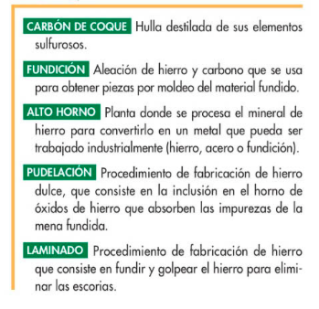
El desarrollo de la industria
Tres elementos contribuyeron a la industrialización: la aparición de las fábricas^{(*)}, la mecanización de proceso productivo y la generalización de la energía del vapor. Este proceso industrializador tuvo como bases la industria textil y siderúrgica^{(*)}, los nuevos transportes y el aumento del mercado comercial.
La mecanización y las fábricas
El uso de máquinas y la fuerza del vapor provocó ruina artesanos y su paso a asalariados en fábricas(*)
Nueva maquinaria: lanzadera volante, hiladoras (Spinning Jenny, Mule), telares mecánicos.
1º fuerza hidráulica, luego máquina de vapor (J.Watt)
Mecanización, vapor y concentración fabril → aumento productividad y producción→ abaratamiento de costes y bajada de precios
Antiguos telares

Slide 6
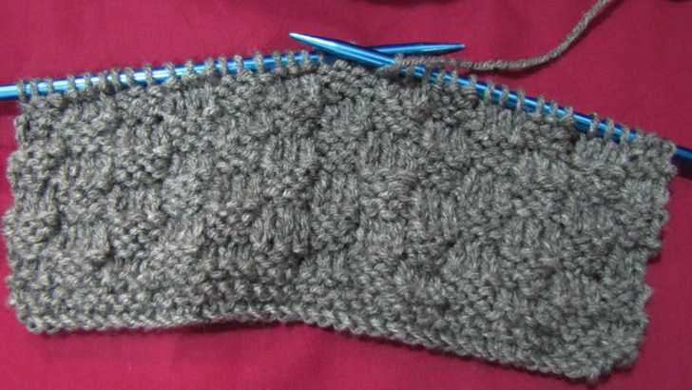
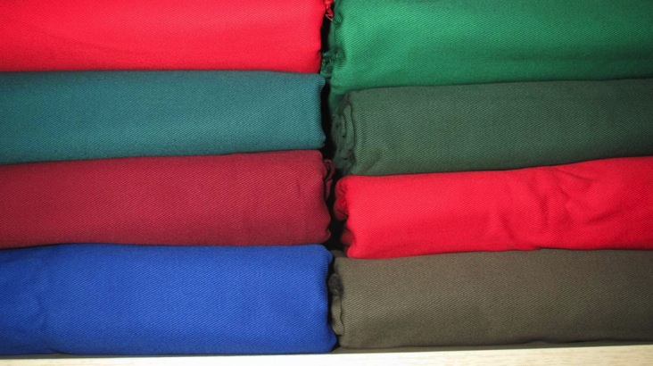
El desarrollo de la industria…(2)
La industria algodonera y siderúrgica
Sustitución de la lana por el algodón:
India, colonia Británica
Gran mecanización
Desarrollo minería del carbón (combustible para el vapor)
Carbón de Coque^{(*)}, bombas de aire, vagonetas, raíles
Desarrollo siderurgia:
Altos Hornos, pudelación y laminado. Convertidor Bessemer (acero)

Slide 7
El desarrollo de la industria…(3)
Los nuevos transportes y el impulso del mercado
Locomotora de vapor (Stephenson, 1829)
Barco de vapor (Fulton, 1807)
“Boom” bursátil del Ferrocarril, 1846.
Del comercio local y comercial al mercado nacional e internacional
Más consumidores (aumento población)
Más capacidad adquisitiva (aumento y especialización producción agraria
Mejora en los transportes.
Expansión de la industrialización
De Gran Bretaña, la industrialización “saltó” a Europa Occidental y a EE.UU y Japón
1º Francia, Holanda y Bélgica (1820-1850)
2ª Alemania (1850-70)
3º Norte Italia y España, EE.UU, Japón (1870-1890
4º Europa Oriental: sólo nucleos aislados en Austria-Hungría y Rusia

Slide 8
El capitalismo liberal
Definición de Liberalismo Económico
Es el pensamiento económico que destaca la libertad de actuación de la iniciativa privada, en donde son las fuerzas del mercado las que establecen los precios y los salarios. Se considera que la participación del Estado en la actividad económica debe ser la mínima posible e incluso sería lo óptimo, aunque utópico, que no hubiera ninguna participación del Estado. Sus principales teóricos fueron Adam Smith (1723-1790) el padre de la economía moderna, Thomas Malthus (1766-1834) y ya en el siglo XIX David Ricardo (1772-1823) y John Stuart Mill (1806-1873).
Definición de Capitalismo:
Es un sistema socioeconómico en el cual los medios de producción y distribución son de propiedad privada y con fines de lucro. Las decisiones relativas a la oferta, la demanda, el precio, la distribución y las inversiones no han de ser tomadas por el gobierno. El capitalismo es dominante en el mundo occidental desde el fin del feudalismo en el siglo XVII en Inglaterra, y se rige por el dinero, la economía de mercado y los capitales.

Slide 9
El capitalismo como sistema económico
Propiedad privada de los medios de producción(*)
Capital (mueble) instalaciones (inmueble)
Libertad de precios
¿Dónde?→ mercados^{(*)}
“Mano invisible”^{(*)}
Ley de Oferta y Demanda^{(*)}
Obtención máximo beneficio→ plusvalía^{(*)}
Principios
Acumulación beneficios → oligarquía(*)
Crisis periódicas (sobreproducción)
Aparición Movimientos Sociales
Sindicalismo, Marxismo, Anarquismo
Consecuencias

Slide 10
Las consecuencias sociales
Concentración fabril en ciudades → movimientos migratorios campo-ciudad
Crecimiento urbano (sociedad urbana)
Segregación urbana
Barrios residenciales → ensanches^{(*)}
Barrios obreros (de aluvión)
Estratificación vertical edificios ^{(*)}
Transformación social→ aparición concepto “clase social”^{(*)}
Clase alta: Burguesía y nobleza enriquecida (grupo oligárquico)
Clases medias
Proletariado industrial y campesino (asalariados)
Triunfo “moral” burguesa: trabajo, esfuerzo, éxito social, enriquecimientzo, individualismo
Papel de la mujer en la nueva sociedad:
Esfera privada (hogar, cuidado hijos y ancianos), inferioridad legal.
Clase media y alta→ concepto de “ángel”^{(*)}
Clases bajas→ trabajo poco remunerado y largas jornadas

Slide 11
FIN PRESENTACIÓN

Slide 12
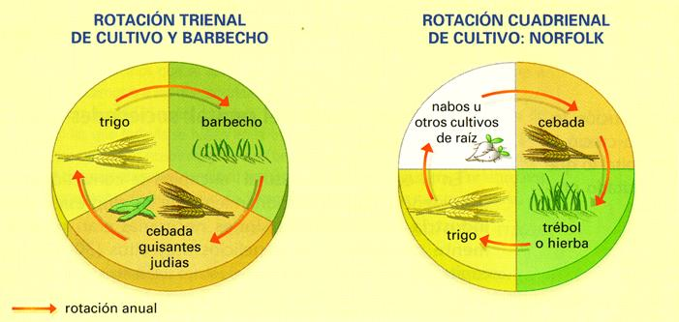
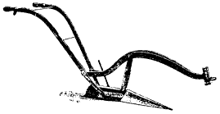
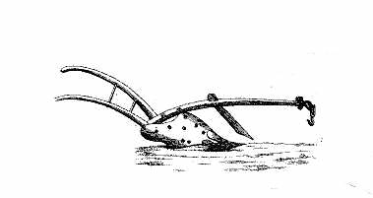
Arado Romano
Arado Rotherham

Slide 13
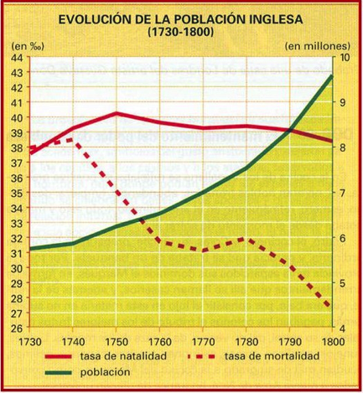
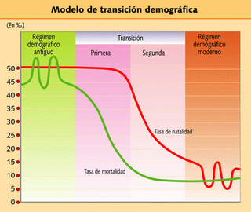
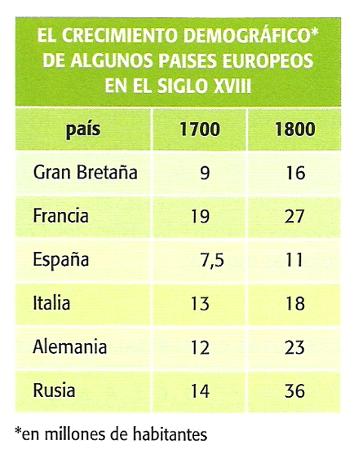

Slide 14
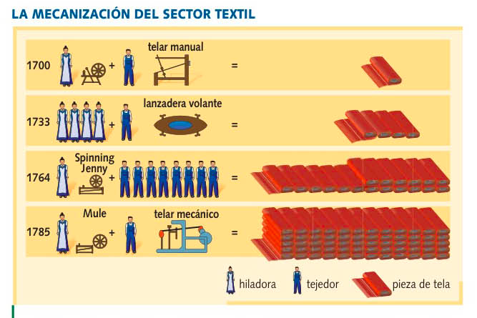
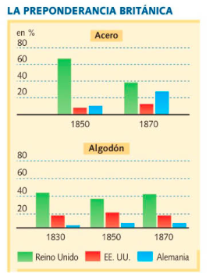
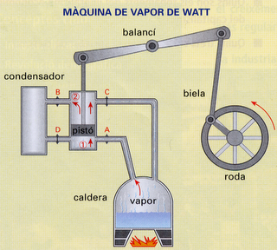
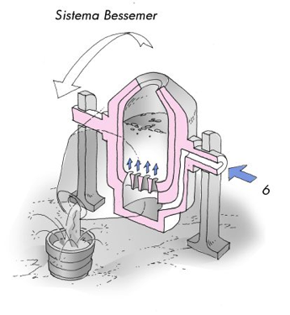

Slide 15
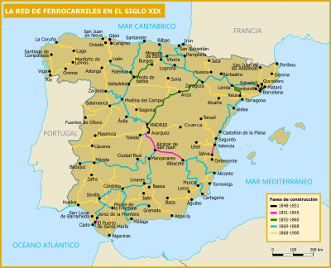
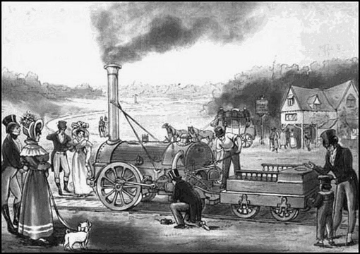
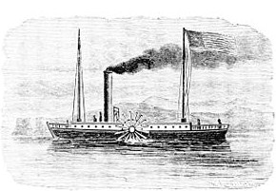

Slide 16
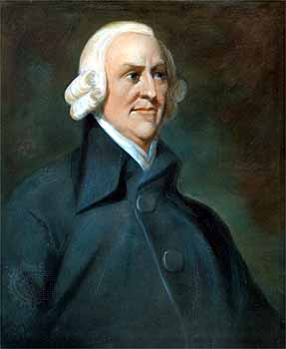
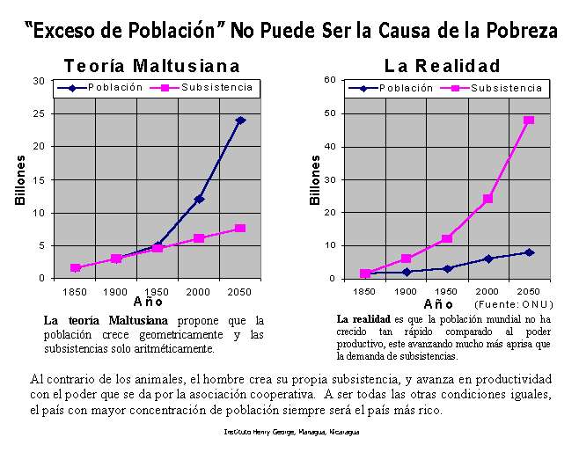
Adam Smith
Teoría de Malthus

Slide 17
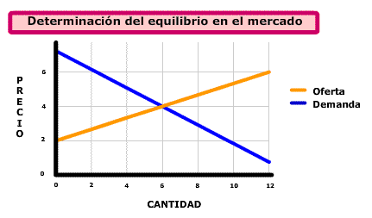

Slide 18
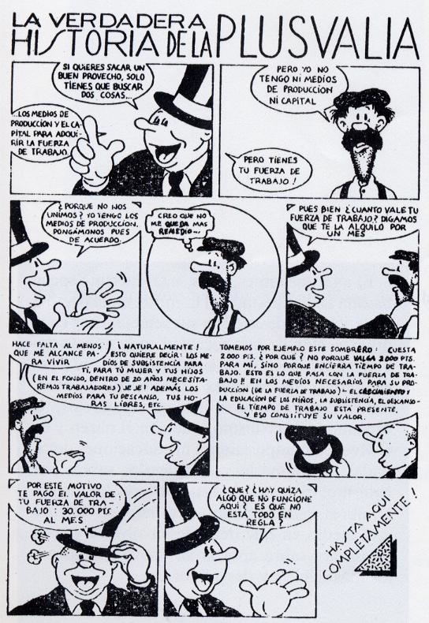
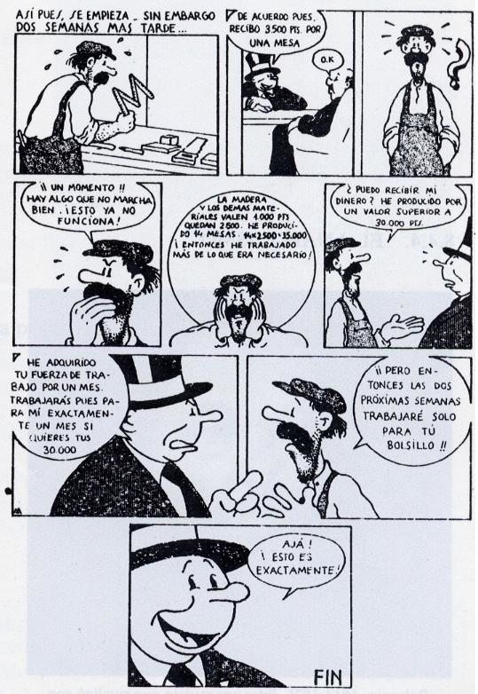

Slide 19
